Slide 1
Evropa mezi dvěma válkami (1)
Základní rysy a události mezinárodních vztahů

Slide 2
Co s Německem po válce?
Problém reparací
Janovská konference (a rapallská smlouva)
Okupace Porúří
Dawesův plán
Youngův plán

Slide 3
Německo - reparace
https://ct24.ceskatelevize.cz/clanek/svet/nemecko-zaplatilo-posledni-cast-dluhu-z-prvni-svetove-valky-215623
Video z roku 2010
Jaká měly být forma úhrady? Kdy měly být reparace splaceny?
Obecně: co se (politicky) stává v demokratických společnostech, je-li obyvatelstvo nespokojené (a chudé)? Jak se to ukázalo v Německu?
Otázka vývoje splátek po 2. světové válce
Proč něco platila ČSR? V jaké výši?

Slide 4
Janovská konference
Mezinárodní konference o hospodářských a finančních otázkách, která se konala ve dnech 10. 4. až 19.5.1922 v Janově za účasti 28 států a sovětského Ruska. Sovětská delegace na konferenci odmítla hospodářské a politické požadavky ostatních států o urovnání hospodářských styků se sovětským Ruskem. Sověti odmítli uhradit dluhy za předchozí carský režim a náhrady za znárodněný majetek zahraničních společností a států. Konference vyjádřila ochotu k posouzení otázek kompenzací v případě uznání sovětského státu de iure a poskytnutí úvěrů, zároveň ruští zástupci požadovali náhradu škod způsobených zahraniční intervencí a blokádou. Konference skončila bezvýsledně.

Slide 5
Rapallská smlouva
16. 4. 1922
Sovětské Rusko – Německo
  Obnovení sovětsko-německých diplomatických styků
  Obě strany se vzdávají náhrad za škody způsobené během války
  Ve vzájemných obchodních a hospodářských stycích mají být uplatňovány zásady nejvyšších výhod

Slide 6
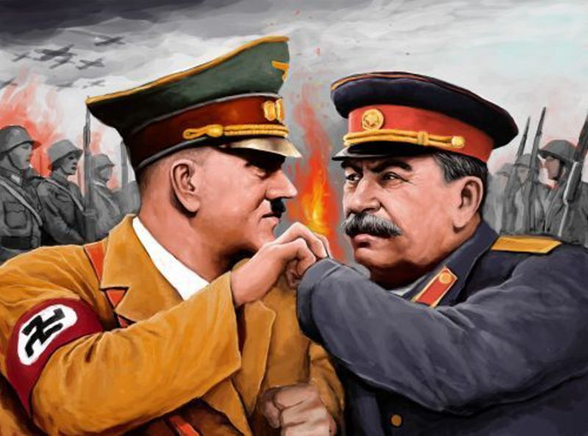
Důsledek Rapalla
Možnost obcházet Versailleskou smlouvu ve vojenské oblasti
  Rusko získává technologie a těžké zbraně
  Německo cvičí své vojáky v Rusku (společné tankové, letecké, dělostřelecké školy)
Spolupráce SSSR-NĚM pokračuje

Slide 7
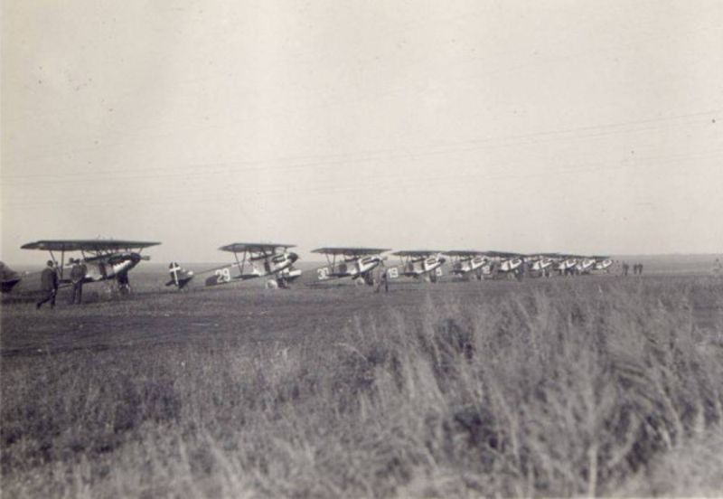
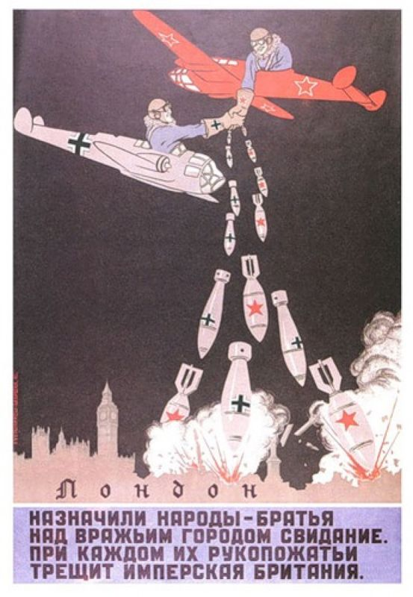

Slide 8
Rúrská krize
1923
NĚM neplatí reparace → FRA a Belgie obsazují Porúří → pasivní odpor v NĚM → hyperinflace, hrozba revioluce → FRA odchází z NĚM

Slide 9
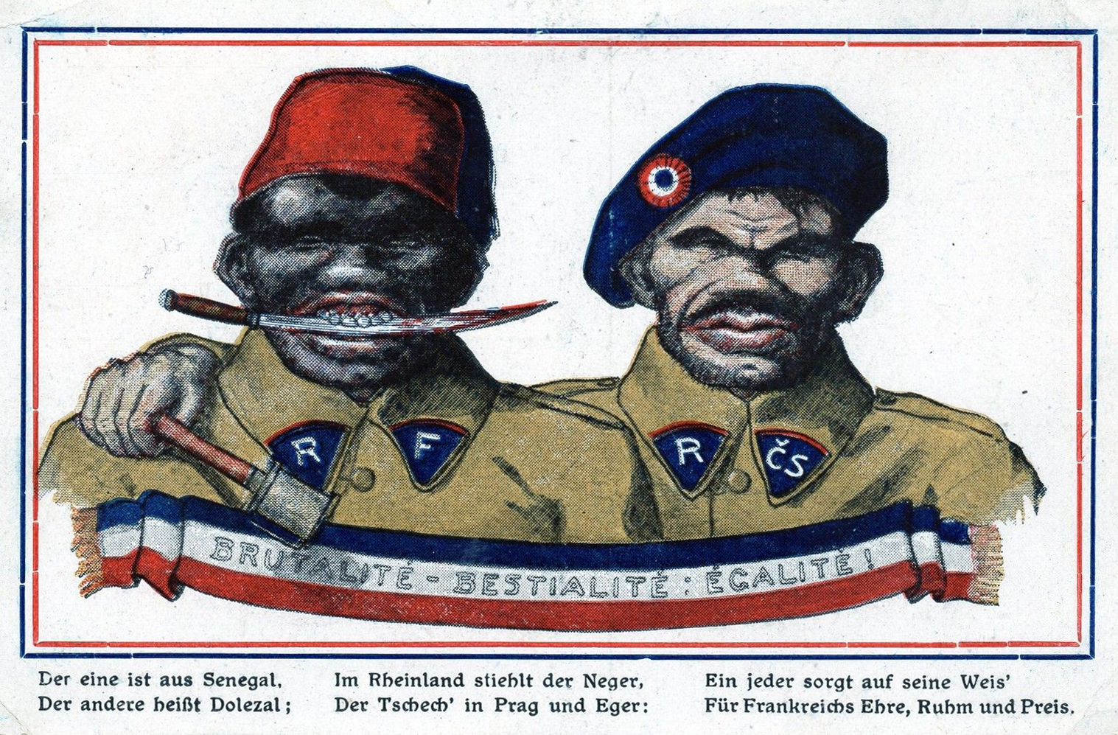

Slide 10
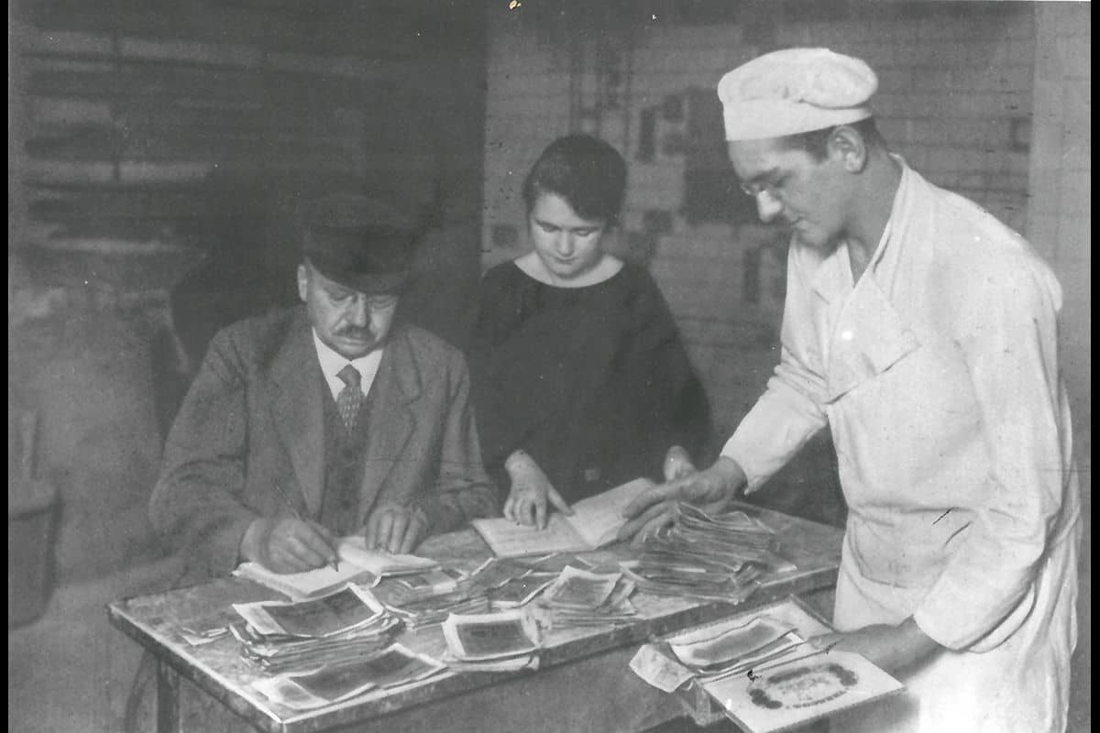
hyperinflace
Podzim1923: cena bochníku chleba = 200 mld. marek

Slide 11
Dawesův plán (1924)
V duchu Dawesova plánu zaplavily německý průmysl dolary a libry. První půjčka stanovená plánem na 800 mil. zlatých marek byla ve skutečnosti realizována na 921 mil., z toho 461 mil. na newyorské a 227 mil. na londýnské burze. Za šest let trvání Dawesova plánu (léta 1924–1929) poskytly Spojené státy a Anglie Německu ve formě půjček, úvěrů a kapitálových investic do průmyslu nejméně 20–25 miliard marek. Za stejné období zaplatilo Německo na reparacích celkem jen 11 miliard marek. Spojenci tedy dostali reparace v částce o polovinu menší, než činily celkové úvěry, jež Německu poskytli.

Slide 12
Youngův plán (1929)
Pokračování Dawesova plánu
1929 krach na newyorské burze

Slide 13
Již nikdy válku!
Společnost národů
Konference v Locarnu
Německo přijato do Společnosti národů (1926)
Briand-Kellogův pakt
Odzbrojovací konference v Ženevě (1932 – 34)

